Slide 1
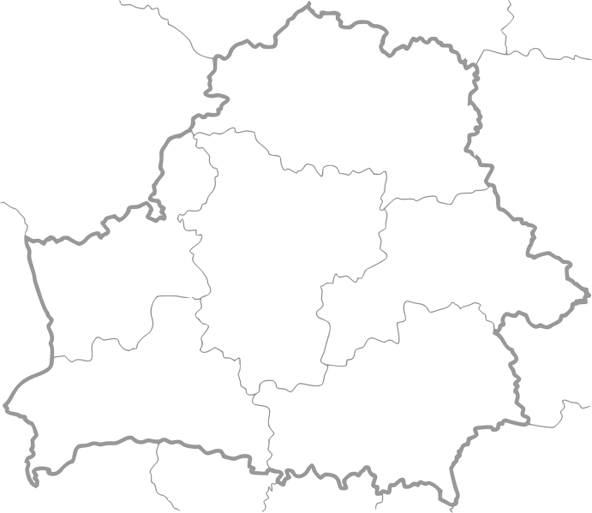
Изучение работы филиалов иностранных банков в банковских системах зарубежных стран: количественная оценка выгод и потерь для развития национальной экономики
Романюк Владислав
Минск, 13 апреля 2016

Slide 2
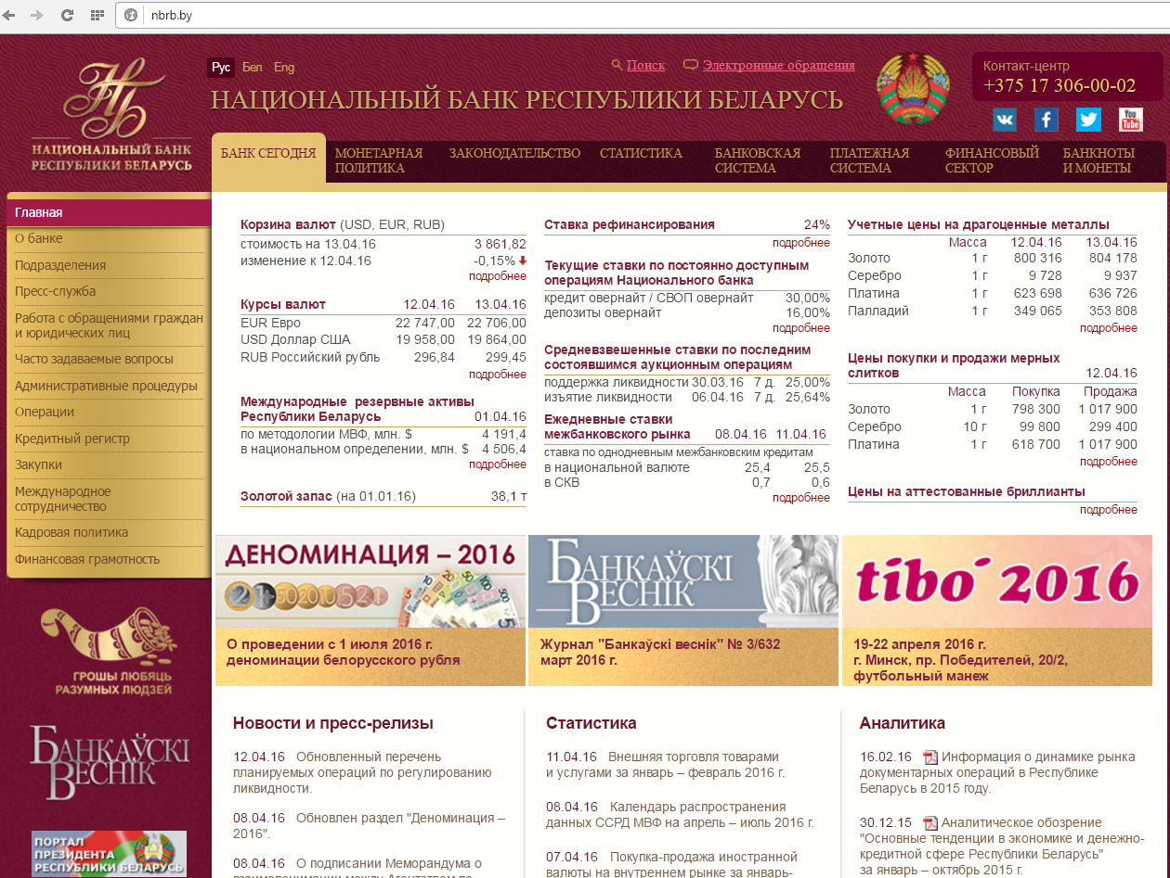
Введение (Introduction)
I
Исследование было выполнено по заказу управления исследований Национального банка Республики Беларуси (Минск, Беларусь).

Slide 3
Введение (Introduction)
I
Из стенограммы выступления
Н.Л. Мирончик 9 декабря 2015 года в отеле Crowne Plaza в Минске
на семинаре CASE Belarus:
«Что касается, предложения по допуску филиалов иностранных банков в нашу экономику, то в рамках либерализации финансового рынка, в том числе при создании общего рынка со странами Евразийского экономического союза, естественно, рано или поздно это произойдет. Через 5 лет, может чуть больше, и, в общем-то, мы понимаем все те вызовы, которые стоят перед финансовым сектором при допуске филиалов. Эти риски мы взвешиваем. (…) Мне кажется, что здесь есть смысл продолжить сотрудничество с CASE Belarus. И, возможно, организовать семинар для более глубокого изучения работы филиалов, и сделать количественные оценки более качественными, что будет, несомненно, полезным для Национального Банка».
Начальник управления исследований
Нацбанка Беларуси, к.э.н.

Slide 4
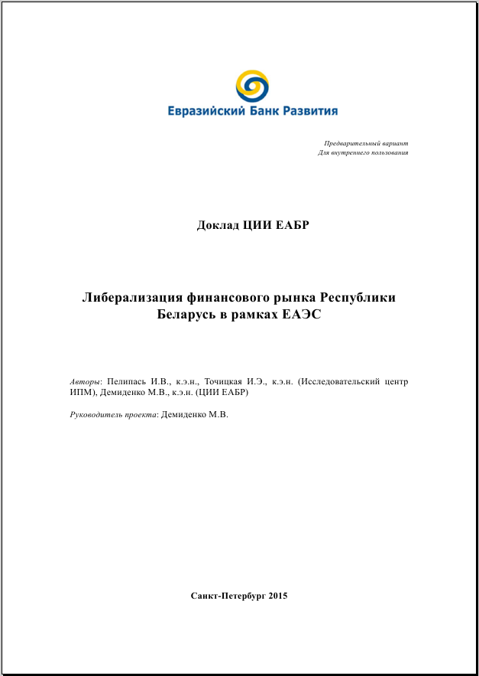
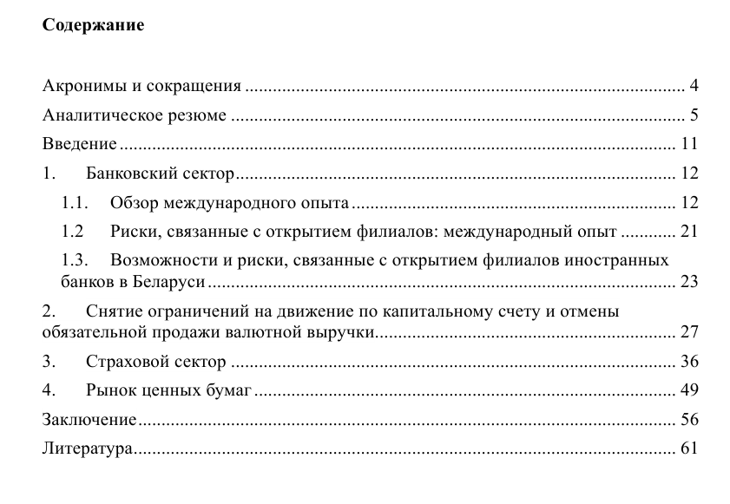
Введение (Introduction)
I
Эту тему в настоящее время прорабатывает Евразийский банк развития (ЕАБР). Несколько месяцев назад он выпустил отчет об исследовании на тему «Либерализация финансового рынка Республики Беларусь в рамках ЕАЭС», где большая часть исследования посвящена вопросу открытия филиалов иностранных банков в Беларуси.

Slide 5
Введение (Introduction)
I
Эту тему в настоящее время прорабатывает Евразийский банк развития (ЕАБР). Несколько месяцев назад он выпустил отчет об исследовании на тему «Либерализация финансового рынка Республики Беларусь в рамках ЕАЭС», где большая часть исследования посвящена вопросу открытия филиалов иностранных банков в Беларуси.

Slide 6
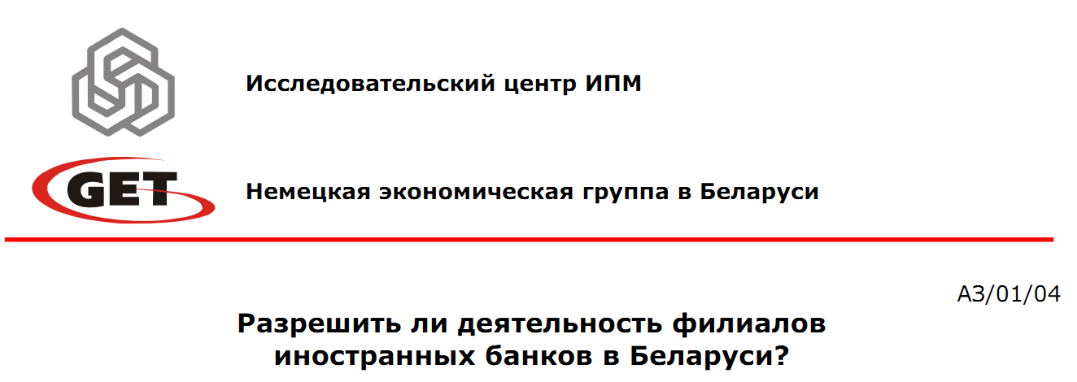
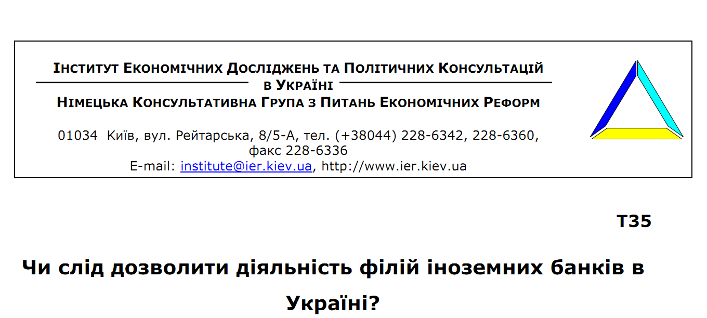
В настоящее время эта тема также актуальна в связи с активизацией процесса вступления в ВТО. Недавно принято политическое решение вступать в эту организацию. А одним из требований вступления страны в ВТО является либерализация финансового рынка и разрешение открытия филиалов иностранных банков в стране. Когда Украина, Казахстан, и др. страны вступали в ВТО им пришлось разрешить открытие филиалов иностранных банков. Для этих целей обычно разрабатывается отдельный нормативно-правовой акт.
I
Но перед этим нужно подготовить обоснование. В 2004 г. такое обоснование по Беларуси готовил ИПМ совместно с немецкой экономической группой. Но за более чем 10 лет появились новые данные о деятельности филиалов и сейчас можно подготовить новую аналитическую записку для Нацбанка и Правительства от CASE Belarus. Результаты этого исследования войдут в аналитическую записку CASE Belarus.
Источник: Собственная разработка

Slide 7
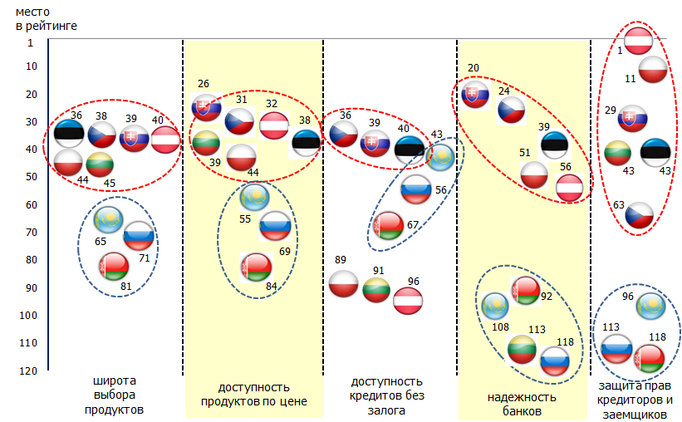
Методология исследования (Methods). Как мы пришли к выводу о целесообразности разрешить открытие филиалов иностранных банков в Беларуси? Мы проводили другое исследование - о месте финансового рынка Беларуси в рейтинге глобальной конкурентоспособности Всемирного экономического форума в Давосе, и выяснили, что Беларусь, как и страны ЕАЭС, не входят даже в первую сотню стран в этом рейтинге.
M
Причем анализ показал, что отставание складывается за счет оценок, характеризующих уровень развития коммерческих банков, а не рынка ценных бумаг. Рынок ценных бумаг пока развит относительно слабо во всех постсоциалистических странах.
Источник: Собственная разработка.

Slide 8
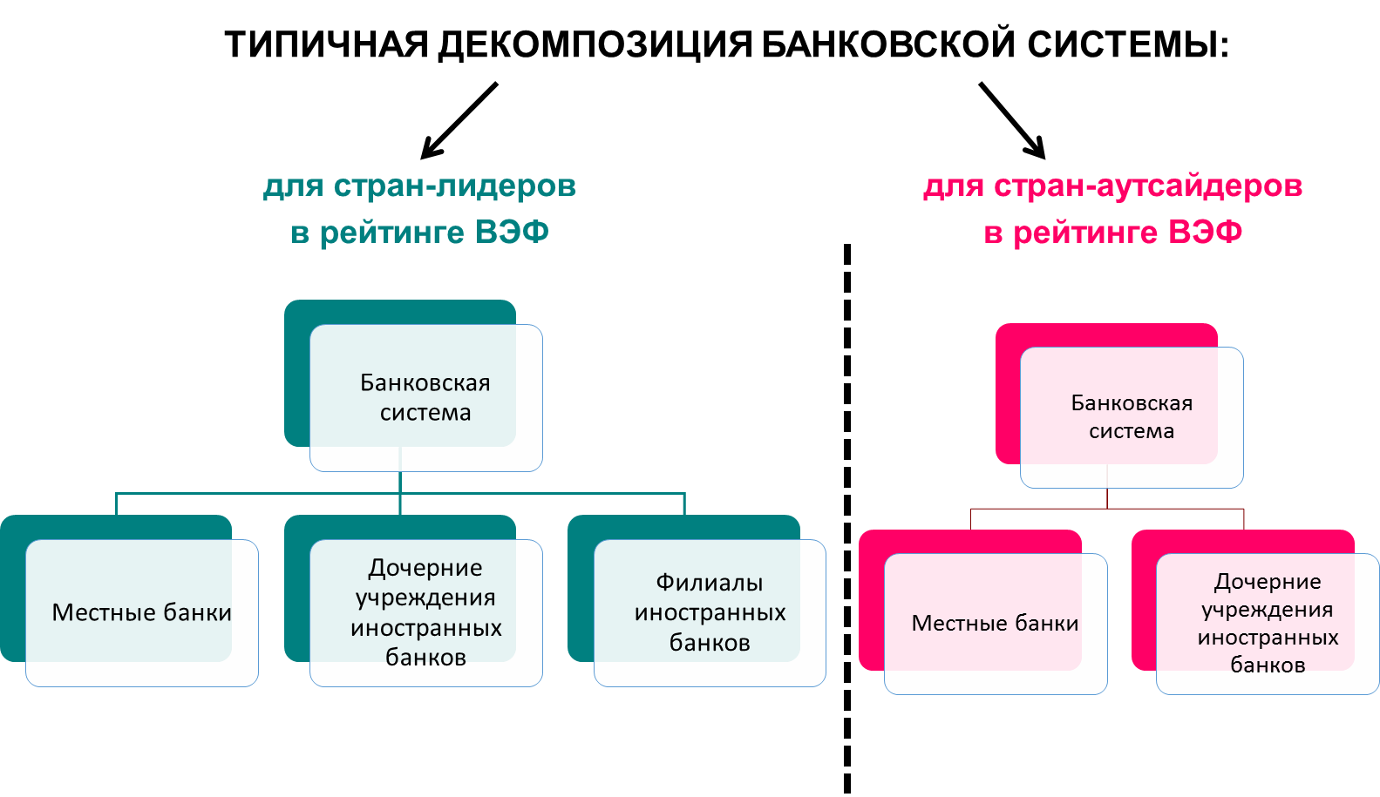
Методология исследования (Methods). Мы стали выяснять путем сравнительного анализа: что именно отличает банковские системы стран-лидеров в рейтинге от банковских систем стран-аутсайдеров? В итоге нами было обнаружено одно существенное отличие в декомпозиции банковских систем стран-лидеров и стран-аутсайдеров: присутствие у первых и отсутствие у вторых филиалов иностранных банков
M
R
Источник: Собственная разработка

Slide 9
Существует методология, разработанная Советом по финансовой стабильности, который функционирует при организации G20, по отнесению того или иного банка в категорию «системно-значимые банки» (СЗБ). Каждые полгода составляется рейтинг СЗБ. В последнем рейтинге в ноябре 2015 г. в эту группу был отнесен 31 банк в мире. Эти банки имеют филиалы в десятках стран (некоторые– в более 60-ти странах). Это достаточно новый общемировой тренд: до 1995 г. большинство банков работали в своих странах, но после либерализации мировой торговли финансовыми услугами в рамках ВТО, крупные банки стали приходить на рынки других стран
M
Источник: Собственная разработка

Slide 10
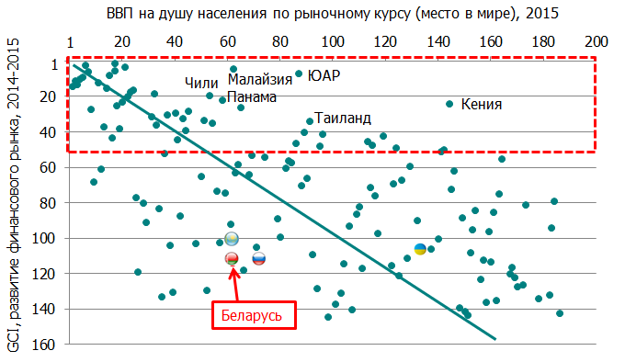
ИМЕННО ПРИСУТСТВИЕ ФИЛИАЛОВ СИСТЕМНО-ЗНАЧИМЫХ БАНКОВ ПОЗВОЛИЛО РЯДУ РАЗВИВАЮЩИХСЯ СТРАН (МАЛАЙЗИЯ, ЮАР, ЧИЛИ, ТАИЛАНД, ПЕРУ, ШРИ-ЛАНКА, И ДР.) ВЫСТРОИТЬ РАЗВИТЫЕ БАНКОВСКИЕ СИСТЕМЫ. В ЭТИХ СТРАНАХ РАЗВИТИЕ ФИНАНСОВОГО СЕКТОРА ОПЕРЕЖАЕТ РАЗВИТИЕ РЕАЛЬНОГО СЕКТОРА ЭКОНОМИКИ
R
Пример многих стран опровергает утверждение о том, что состояние банковской системы есть отражение состояния реального сектора.
сильнее
слабее
Источник: Собственная разработка

Slide 11
В Беларуси пока иностранные банки могут приходить на местный рынок только в виде дочерних учреждений. Но дочерние учреждения по сути являются теми же белорусскими банками со всеми их недостатками: они не имеют доступа к дешевым длинным и огромным по объему ресурсам на мировом финансовом рынке из-за низких кредитных рейтингов. Это делает слабой банковскую систему.
РАЗЛИЧИЯ
Дочерние учреждения
иностранных банков
Филиалы
иностранных банков
могут принимать и выдавать займы лишь под собственный капитал дочернего учреждения, что является главным ограничением в осуществлении кредитных операций по сравнению с филиалами иностранных банков
могут принимать займы под собственный капитал главного банка и готовы кредитовать на более крупные суммы
не стремятся создавать широкую сеть филиалов по стране и участвовать в розничной деятельности; осуществляют кредитные операции на основе капитала главного банка
в качестве ресурсной базы рассчитывают на депозиты и создают прямую конкуренцию отечественным банкам
могут принимать и предоставлять кредиты под более низкие проценты и на более длительные сроки, поскольку у них такой же кредитный рейтинг, как и у главного офиса
для внешних заимствований приходится получать собственный кредитный рейтинг, который, как правило, имеет низкий уровень
Источник: Собственная разработка

Slide 12
Декомпозиция банковской системы Беларуси (113-е место в рейтинге GCI 2012-2013)
Отличия: 1. В Беларуси нет дочерних учреждений СЗБ мира.
2. Те дочерние учреждения, что есть не все открыты банками.
Белорусские
банки (7)
Дочерние учреждения иностранных банков (19)
Филиалы
иностранных банков (0)
СЗБ - ОТСУТСТВУЮТ
ОТСУТСТВУЮТ
37
20
32
Источник: Собственная разработка.

Slide 13
Это миф, что если открыть страну для прихода филиалов крупных иностранных банков, то местные банки будут либо разорены, либо поглощены. Нами были проанализированы декомпозиции более десяти стран и нигде мы не нашли примера, чтобы местные банки исчезли в какой-нибудь стране после прихода филиалов иностранных банков. Это объясняется тем, что у филиалов иностранных банков и местных банков – разные ниши, и они практически не конкурируют. Куда в большей степени с местными банками конкурируют дочерние учреждения иностранных банков, которым как раз открыт доступ в Беларусь. Приведем несколько примеров декомпозиций банковских систем стран-лидеров.
D
Источник: Собственная разработка.

Slide 14
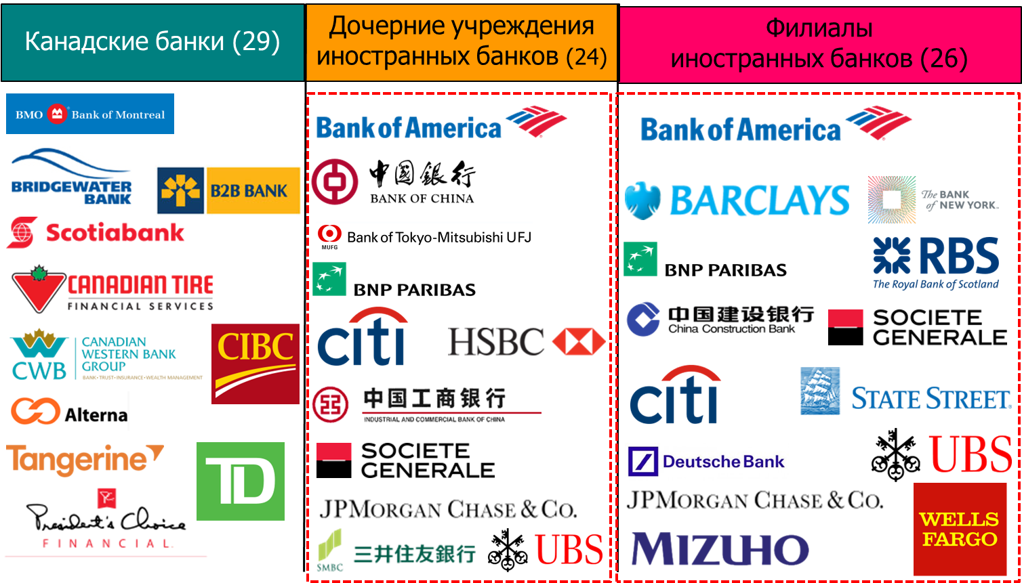
Декомпозиция банковской системы Канады КАНАДА ОТКРЫЛА СВОЙ ФИНАНСОВЫЙ РЫНОК ДЛЯ ПРИХОДА СЗБ ОДНОЙ ИЗ ПОСЛЕДНИХ - В 1999 г. БЫЛИ ОПАСЕНИЯ, ЧТО КАНАДСКИЕ БАНКИ НЕ ВЫДЕРЖАТ КОНКУРЕНЦИИ. СТРАХИ ОКАЗАЛИСЬ НАПРАСНЫМИ. СЕГОДНЯ В РЕЙТИНГЕ GCI КАНАДА ЗАНИМАЕТ 1-Е МЕСТО ПО НАДЕЖНОСТИ БАНКОВ И 8-Е ПО РАЗВИТИЮ ФИНАНСОВОГО РЫНКА ПРИ ДЕКОМПОЗИЦИИ 29:24:26
R
Источник: Собственная разработка.

Slide 15
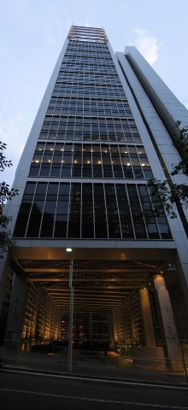
Декомпозиция банковской системы Австралии (6-е место в рейтинге по развитию финансового рынка, 3-е место по надежности банков)
R
Австралийские банки (33)
Дочерние учреждения иностранных банков (8)
Филиалы
иностранных банков (33)
Офисное здание «Deutsche Bank» в Сиднее
Источник: Собственная разработка.

Slide 16
ДЕКОМПОЗИЦИЯ БАНКОВСКОЙ СИСТЕМЫ ЮАР (12-Е МЕСТО В РЕЙТИНГЕ ПО РАЗВИТИЮ ФИНАНСОВОГО РЫНКА, 6-Е ПО НАДЕЖНОСТИ БАНКОВ, хотя по ВВП на душу населения занимает всего лишь 87-е место)
R
Южноафриканские
Банки (14)
Дочерние учреждения иностранных банков (6)
Филиалы
иностранных банков (14)
Источник: Собственная разработка.

Slide 17
ДЕКОМПОЗИЦИЯ БАНКОВСКОЙ СИСТЕМЫ МАЛАЙЗИИ (9-е МЕСТО В РЕЙТИНГЕ) НИ В ОДНОЙ СТРАНЕ ОТКРЫТИЕ ФИЛИАЛОВ СЗБ НЕ ПРИВЕЛО К ИСЧЕЗНОВЕНИЮ МЕСТНЫХ БАНКОВ
R
Малазийские
банки
Дочерние учреждения иностранных банков
Филиалы
иностранных банков
Источник: Собственная разработка.

Slide 18
ДЕКОМПОЗИЦИЯ БАНКОВСКОЙ СИСТЕМЫ ПОЛЬШИ (35-е МЕСТО В РЕЙТИНГЕ GCI 2014-2015) ПОЛЬША, КАК И ДР. СТРАНЫ 5-КИ ЛИДЕРОВ ПРОСТО НАХОДЯТСЯ В ОБЩЕМИРОВОМ ТРЕНДЕ
R
Польские банки
Дочерние учреждения иностранных банков
Филиалы
иностранных банков
21
14
22
23
37
Источник: Собственная разработка.
19
24

Slide 19
Декомпозиция банковской системы Литвы (65-е место в рейтинге GCI 2014-2015)
R
Литовские банки (3)
Дочерние учреждения иностранных банков (4)
Филиалы
иностранных банков (8)
20% требований
29
23
19
24
22
24
Источник: Собственная разработка.

Slide 20
Декомпозиция банковской системы Латвии (33-е место в рейтинге GCI 2014-2015) В СТРАНАХ БАЛТИИ ПРИСУТСТВУЮТ ПРИМЕРНО ОДНИ И ТЕ ЖЕ ИНОСТРАННЫЕ БАНКИ, В ОСНОВНОМ ИЗ СКАНДИНАВСКИХ СТРАН
R
Латвийские банки
Дочерние учреждения иностранных банков
Филиалы
иностранных банков (9)
23
19
22
24
29
Источник: Собственная разработка.

Slide 21
Декомпозиция банковской системы Эстонии (29-е место в рейтинге GCI 2014-2015) В СТРАНАХ БАЛТИИ ИНОСТРАННЫЕ БАНКИ ОСУЩЕСТВЛЯЮТ ДЕЯТЕЛЬНОСТЬ БОЛЬШЕ ИМЕННО В ФОРМЕ ФИЛИАЛОВ, А НЕ ДОЧЕРНИХ УЧРЕЖДЕНИЙ
R
Эстонские банки (6)
Дочерние учреждения иностранных банков (2)
Филиалы
иностранных банков (9)
29
19
24
22
24
Источник: Собственная разработка.

Slide 22
ДЕКОМПОЗИЦИЯ БАНКОВСКОЙ СИСТЕМЫ ЧЕХИИ (44-Е МЕСТО В РЕЙТИНГЕ GCI 2014-2015) ЧЕХИЯ, КАК СТРАНА ПРИМЕРНО РАВНАЯ ПО РАЗМЕРУ БЕЛАРУСИ, В НАИБОЛЬШЕЙ СТЕПЕНИ МОЖЕТ СЛУЖИТЬ ОРИЕНТИРОМ ДЛЯ ТОГО, КАК МОГЛА БЫ ВЫГЛЯДЕТЬ ДЕКОМПОЗИЦИЯ БАНКОВСКОЙ СИСТЕМЫ БЕЛАРУСИ
R
Чешские банки (8)
Дочерние учреждения иностранных банков (11)
Филиалы
иностранных банков (15)
37
25
18
30
20
Источник: Собственная разработка.

Slide 23
Вывод: Важно преодолеть экономические страхи и фобии, которые свойственны этноцентрическому постсоветскому менталитету и мировоззрению. Это касается как вступления в ВТО в целом, так и допуска филиалов иностранных банков в Беларусь в частности. Сегодня вопрос должен ставиться не так: пускать или не пускать филиалы СЗБ, а как создать условия, чтобы привлечь в Беларусь как можно больше СЗБ?
D
Преодоление страхов и фобий
Преимущества
Местные банки не закроются. Филиалы иностранных банков не создают им прямой конкуренции.
Экономика страны получит дешевые и длинные кредиты от хороших западных банков.
Филиалы крупных иностранных банков не угрожают финансовой стабильности страны, несмотря на то, что не подчиняются Центробанку страны-реципиента. Потому что за их деятельностью ведется международный банковский надзор. Кроме того, с помощью регуляторных положений можно гарантировать, что только надежные банки получат разрешение на открытие филиалов.
Увеличится количество финансовых продуктов, предлагаемых местным клиентам, в таких нишах, как финансирование торговых операций, инвестиционные банковские услуги первичное размещение акций, выпуск облигаций, торговля деривативами, и др.
Конкуренция со стороны опытных иностранных банков заставит местные банки улучшить управление рисками и качество услуг, оптимизировать структуру расходов, чтобы не попасть в отстающие.
Источник: Собственная разработка.

Slide 24
ЧТО ЭТО ДАСТ? Нами были собраны и проанализированы статистические данные о показателях деятельности филиалов иностранных банков в Литве, Чехии, Словакии и экстраполированы средние результаты их деятельности с учетом времени их присутствия в этих странах на республику Беларусь. В итоге мы считаем, что может быть получен следующий эффект от прихода филиалов иностранных банков:
D
- Это обеспечит дополнительный среднегодовой приток иностранного капитала примерно 2 млрд. USD в течении 10 лет.
- Это увеличит кредитный портфель банков на 18,6 млрд. USD – с нынешних 33,5 млрд. USD до 52,1 млрд. USD
- Это повысит уровень требований финансового сектора к экономике до 72-73% к ВВП в 2025 году с нынешних 48%.
- Это обеспечит дополнительный ежегодный прирост ВВП в размере 2-2,5% на протяжении 10-ти лет.

Slide 25
Изучение работы филиалов иностранных банков в банковских системах зарубежных стран: количественная оценка выгод и потерь для развития национальной экономики
Романюк Владислав
Минск, 13 апреля 2016

